Slide 1


第1章 绪论
第1章 绪论
精
勤
求
学
本章将介绍图像处理的起源、图像的基本概念、图像处理技术分类、数字图像处理。
敦
笃
励
志

Slide 2
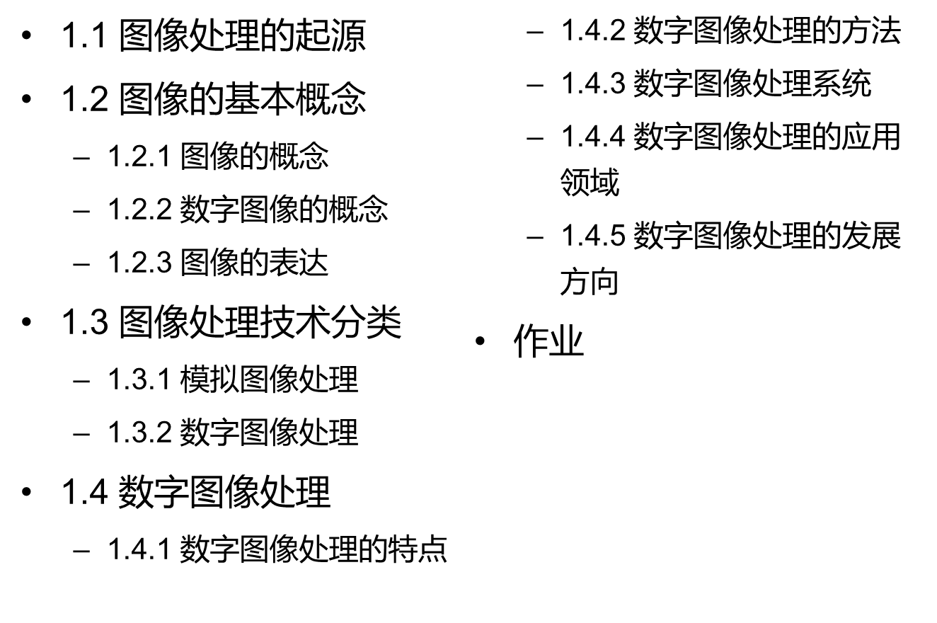
本章目录

Slide 3
据统计，在人类接受的信息中，听觉信息占20％，视觉信息占60％，其他如味觉、触觉、嗅觉总起来不过占20％。俗话说“百闻不如一见”、“一目了然”都反映了图像在信息传递中的独到之处。
shanghai
rapidesign
01 | 图像处理技术的最早应用当属遥感与医学领域。
02 | 数字图像处理的历史可追溯至二十世纪二十年代.
03 | 第一台能够进行图像处理的大型计算机出现在20世纪60年代，大型计算机与空间研究项目是数字图像处理发展的原动力。
04 | 在空间应用的同时，数字图像处理技术在20世纪60年代末和70年代初开始用于医学图像、地球遥感监测和天文学领域。

Slide 4
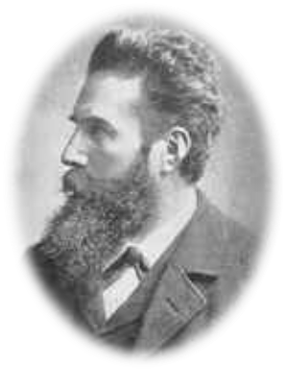
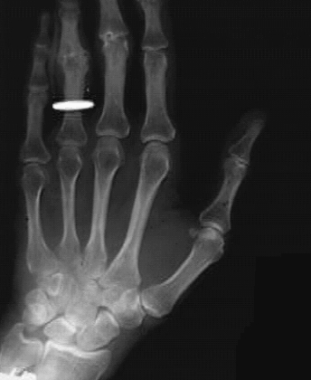
1、图像处理技术的最早应用当属遥感与医学领域。
1 | 1839年世界上出现的第一幅照片和1909年意大利人乘飞机拍摄的第一张照片通常被认为是遥感技术的起源，也是图像处理技术的兴起。
2 | 医学领域中利用图像进行直观诊断可以追溯到1895年X射线的发现。
3 | 1895年 ，德国维尔茨堡大学校长兼物理研究所所长威尔霍姆·康瑞德·伦琴教授（1845～1923年）（如图1-1（a）），在他从事阴极射线研究时，发现了X射线。由于这一发现，伦琴教授获得了1901年诺贝尔物理学奖。
4 | 他偶然发现X射线可以穿透肌肉照出手骨轮廓，他为夫人拍摄的手部图像是第一张具有历史意义的图像。（如图1-1（b））
图1-1（a）
德国科学家伦琴
图1-1（b）
世界第一张X光图像

Slide 5
2、数字图像处理的历史可追溯至二十世纪二十年代。
  当时，引入巴特兰（Bartlane）电缆图片传输系统，把横跨大西洋传送一幅图片所需要的时间从一个多星期减少到3个小时。
01 | 为了用电缆传输图片，首先要进行编码，然后在接收端用特殊的打印设备重现该图片，图1-2(a)。
02 | 用于得到图1-2(a)的打印方法到1921年底即被淘汰，转而支持一种基于光学还原的技术，该技术在电报接收端用穿孔纸带打出图片。
03 | 早期的巴特兰（Bartlane）系统可以用5个灰度等级对图像编码，到1929年已增加到15个等级。

Slide 6
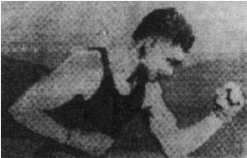
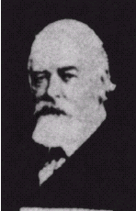
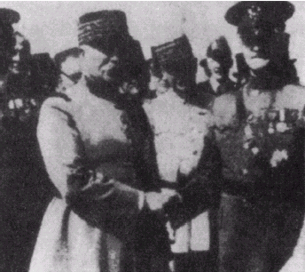
图1-2（a）1921年经编码后
用电报打印机打印的图像
图1-2（b）1922年两次通过大西洋后打印的数字图像
图1-2（c） 1929年通过海底电缆从伦敦到纽约传输的一幅照片
图1-2(a) | 就是1921年采用这种方法传送并利用电报打印机通过字符模拟中间色调还原出来的图像。
图1-2(b) | 1922年在信号两次穿越大西洋后，从穿孔纸带得到的数字图像，它在色调是质量和分辨率方面的改进都很明显。
图1-2(C) | 就是1929年从伦敦到纽约用15级色调设备通过海底电缆传送的Generals Pershing和Foch的未经修饰的照片。

Slide 7
3、第一台能够进行图像处理的大型计算机出现在20世纪60年代，大型计算机与空间研究项目是数字图像处理发展的原动力。
  （1）1964年，美国加利福尼亚的喷气推进实验室（帕薩迪那，加里福尼亚）利用计算机对太空船“徘徊者7号”传送的月球图像进行了处理，以校正飞行器上电视摄像机中各种类型的图像畸变。图1-3(a)就是徘徊者7号在1964年7月31日上午（东部白天时间）9点09分在光线影响月球表面前约17分钟时摄取的第一张月球图像。这也是美国航天器取得的第一幅月球图像。
  （2）2007年11月26日9时40分许，中国国家航天局正式公布嫦娥一号卫星传回并制作完成的第一幅月面图像，如图1-3(b)所示。
  （3）2008年11月12日下午，中国官方在北京正式发布中国首颗月球探测卫星“嫦娥一号”拍摄制作的月球全图，如图1-3(c)所示。

Slide 8
  （2）2007年11月26日9时40分许，中国国家航天局正式公布嫦娥一号卫星传回并制作完成的第一幅月面图像，如图1-3(b)所示。
    1）该图位于月表东经83度到东经57度，南纬70度到南纬54度。
    2）图幅宽约280公里，长约460公里。
    3）图中右侧60公里宽的条带，是嫦娥一号“睁开眼睛”后获得的第一轨景象。
    4）该图由嫦娥一号卫星搭载的CCD立体相机采用线阵推扫的方式获取，轨道高度约200公里，每一轨的月面幅宽60公里，像元分辨率120米。
    5）从11月20日开始，随着CCD立体相机开机工作，地面应用系统获得第一批原始图像数据，经过对接收的图像数据进行技术处理，并对19轨图像进行拼接，完成了“第一幅月面图像”制作。

Slide 9
  （3）2008年11月12日下午，中国官方在北京正式发布中国首颗月球探测卫星“嫦娥一号”拍摄制作的月球全图，如图1-3(c)所示。
    1）中国首次月球探测工程全月球影像图，是由嫦娥一号卫星CCD立体像机拍摄的589轨影像数据，经辐射校正、几何校正和光度校正后镶嵌而成。
    2）嫦娥一号卫星飞行轨道为200km高的极轨圆轨道，CCD相机采用线阵推扫方式获取月面图像，图像辐宽60km，空间分辨率120m。图像数据获取于2007年11月20日至2008年7月1日，覆盖西经180度到东经180度，南、北纬90度之间的范围。
    3）图幅左边的影像图为正轴等角割35度墨卡托投影，包括南北维70度之间的区域，约占全月球表面的94%。
    4）图幅右边为月球南北极区影像图，包括南、北纬60度到90度区域，采用等角割70度方位投影。

Slide 10
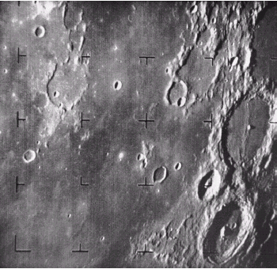
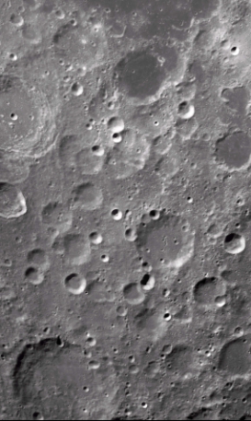
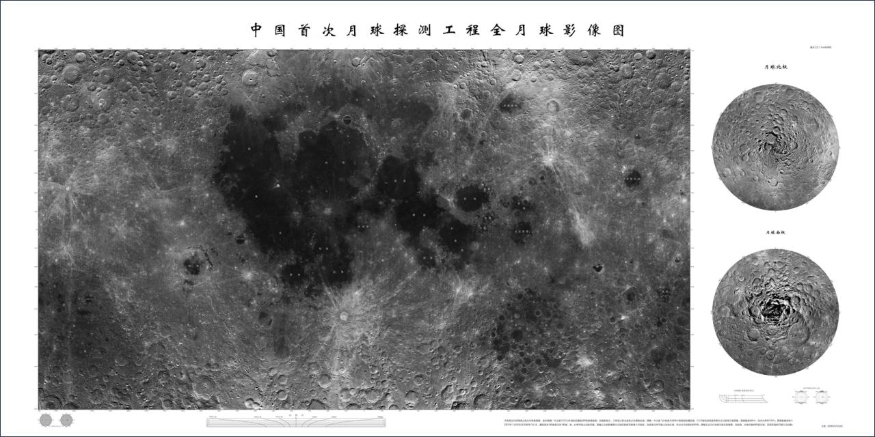
图1-3(a) 1964年美国航天器取得的第一幅月球图像
图1-3(b) 中国嫦娥一号卫星传回的第一幅月面图像
图1-3(c) 中国首次月球探测工程全月球影像图

Slide 11
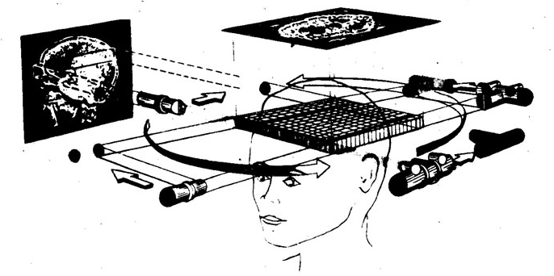
4、在空间应用的同时，数字图像处理技术在20世纪60年代末和70年代初开始用于医学图像、地球遥感监测和天文学领域。
  20世纪70年代，计算机轴向断层(CAT)，简称计算机断层(CT)是图像处理在医学诊断应用中最重要的事件之一。
    计算机断层是一种处理方法，在这种处理中，一个检测器环围绕着一个物体(或病人)，一个带有X射线源和检测器的同心圆绕着物体旋转，X射线通过物体并由位于环上对面的相应的检测器收集起来，然后用特定的重建
    算法重建通过物体的“切片
    ”的图像，这些切片组成了
    物体内部的再现图像。如图
    1-4所示。
    断层技术是Godfrey N. Hounsfiela和
    Allan M.Cormack教授分别发明的，
    他们共同获得1979年诺贝尔医学奖。
图1-4 计算机断层技术原理

Slide 12
从20世纪60年代至今，数字图像处理技术发展迅速，目前已成为工程学、计算机科学、信息科学、统计学、物理、化学、生物学、医学甚至社会科学等领域中各学科之间学习和研究的对象。
如今，图像处理技术已给人类带来了巨大的经济和社会效益。
不久的将来，它不仅在理论上会有更深入的发展，在应用上也必将成为科学研究、社会生产乃至人类生活中不可缺少的强有力的工具。

Slide 13
本节内容包括：
  1.2.1 图像的概念
  1.2.2 数字图像的概念
  1.2.3 图像的表达
shanghai
rapidesign

Slide 14
字典的通常定义：
  图像是对物体的表达、表像、模仿，一个生动的视觉描述，为了表达其他事物而引入的事物。
严格的定义：
  图像是用各种观测系统以不同形式和手段观测客观世界而获得的，可以直接或间接作用于人眼并进而产生视知觉的实体。
一幅图像可以定义为一个二维函数f(x,y):
  x和y表示2-D空间XY中一个坐标点的位置；
  f表示图像在点(x,y)处的某种性质F的值；
    例如1：灰度图的f表示灰度值，它常对应客观景物被观察到的亮度。
    例如2：二值图像的f的取值只有两个。
    f,x,y的值是连续的，即可以是任意实数。

Slide 15
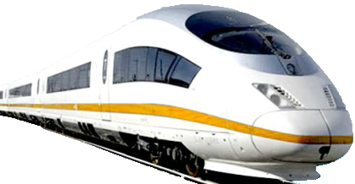
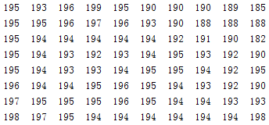
把连续的图像f(x,y)在2-D空间XY和性质空间F都离散化，这种离散化了的图像叫做数字图像。
数字图像可以用I(r,c)来表示:
  (r,c)代表离散化后的(x,y)，r代表图像的行(row)，c代表图像的列(column)；I代表离散化后的f；I,r,c的值都是整数。
一般地，用f(x,y)代表数字图像，f,x,y都在整数集合中取值。
例如，对于数字图像来说，汽车的反光镜只是一个数值矩阵，如图1-5所示。
图1-5 数字图像的本质

Slide 16
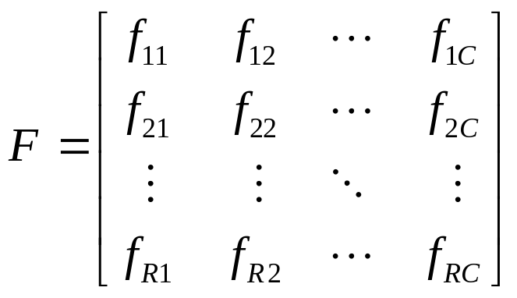

图像的矩阵表示：
图像的矢量表示：
（1-1）
E1_2_1.m

Slide 17
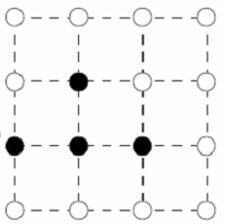
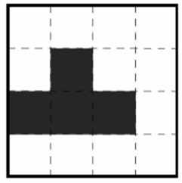
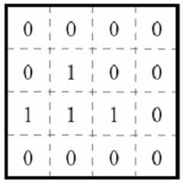
图像的显示方式：
  图1-6 (a)
  图1-6(b)
  图1-6(c)
图1-6 数字图像的显示方式
  图1-6(a)一个像素区域用其中心来表示，得到平面上的离散点。
  图1-6(b)将像素区域仍用区域来表示。该方式也可以表示有多个灰度的图像，此时需要用不同深浅的色调表示不同的灰度。
  图1-6(c)把幅度值标在图像中的相应位置。该方式也可以表示有多个灰度的图像，此时将不同灰度用不同数值表示.

Slide 18
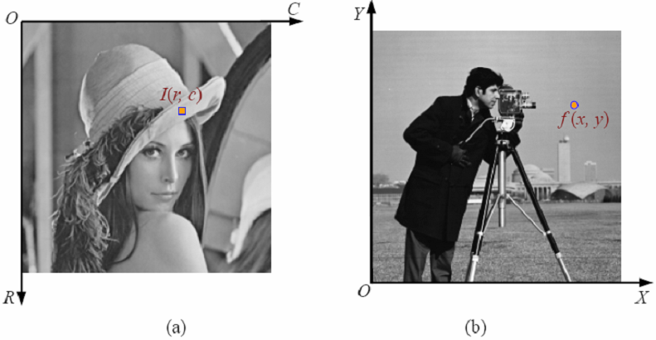
灰度数字图像显示示例。
  (a)所用的坐标系统常在屏幕显示中采用。
  (b)所用的坐标系统常在图像计算中采用。
图1-7 数字图像表达示例

Slide 19
本节内容包括：
  1.3.1 模拟图像处理
  1.3.2 数字图像处理
shanghai
rapidesign

Slide 20
概念：
  模拟处理包括光学处理(利用透镜)和电子处理。
    例如：照相、遥感图像处理、电视信号处理等。
    电视图像是模拟信号处理的典型例子，它处理的是活动图像，25帧/秒。
优点：
  （1）速度快，一般为实时处理，理论上讲可达到光的速度；
  （2）可同时并行处理。
缺点：
  精度较差，灵活性差，很难有判断能力和非线性处理能力。

Slide 21
概念：
  数字图像处理（Digital Image Processing）一般都用计算机处理或实时的硬件处理，因此，也称之为计算机图像处理（Computer Image processing）。
优点：
  处理精度高，处理内容丰富，可进行复杂的非线性处理，有灵活的变通能力，一般来说只要改变软件就可以改变处理内容。
缺点：
  （1）处理速度还有待提高，特别是进行复杂的处理更是如此。
    一般情况下处理静止画面居多，如果实时处理一般精度的数字图像需要具有100Mips的处理能力。
  （2）分辨率及精度尚有一定限制。
    例如：一般精度的图像是512×512×8bits，分辨率高的可2048×2048×12bits，如果精度及分辨率再高，所需处理时间将显著的增加。

Slide 22
本节内容包括：
  1.4.1 数字图像处理的特点
  1.4.2 数字图像处理的方法
  1.4.3 数字图像处理系统
  1.4.4 数字图像处理的应用领域
  1.4.5 数字图像处理的发展方向
shanghai
rapidesign

Slide 23
数字图像处理的特点包括：
  （1）图像信息量大、数据量也大。
  （2）图像处理技术综合性强。
  （3）图像信息理论与通信理论密切相关。
shanghai
rapidesign

Slide 24
  （1）图像信息量大、数据量也大。
    在数字图像处理中，一幅图像可看成是由图像矩阵中的像素（pixel）组成的，每个像素的灰度级至少要6bit（单色图像）来表示，一般采用8bit（彩色图像），高精度的可用12bit或16bit。
      256×256像素的图像：256×256×1=64Kbytes
      512×512像素的图像：512×512×1=256Kbytes
      1024×1024像素的图像：1024×1024×1=1Mbytes
      2048×2048像素的图像：2048×2048×1=4Mbytes
      X光照片一般有64Kb～256Kb的数据量，一幅遥感图像达3240×2340×4=30Mbits。
    因此，大数据量给存储、传输和处理都带来巨大的困难。

Slide 25
  （2）图像处理技术综合性强。
    ① 涉及的基础知识和专业技术相当广泛。
      一般来说，涉及通信技术、计算机技术、电子技术、电视技术，涉及到的数学、物理等方面的基础知识就更多。
    ② 与通信技术休戚相关。
      当今的图像处理理论大多是通信理论的推广，只是把通信中的一维问题推广到二维，以便于分析，在此基础上，逐步发展自己的理论体系。
    ③ 图像处理工程中的信息获取和显示技术主要源于电视技术。
      其中，摄像、显示、同步等各项技术是必不可少的。
    ④ 计算机已是图像处理的常规工具。
      在图像处理中，涉及到软件、硬件、网络、接口等多项技术，特别是并行处理技术在实时图像处理中显得十分重要。
    ⑤ 其发展涉及越来越多的基础理论知识。
      雄厚的数理基础及相关的边缘学科知识对图像处理科学的发展有越来越大的影响。

Slide 26
  （3）图像信息理论与通信理论密切相关。
    图像信息论属于信息论科学中的一个分支。
      1948年，Shannon发表的“A mathematical Theory of Communication”（通信中的数学理论）一文，奠定了信息论的基础。此后，信息理论已渗透到了各个领域。
    图像理论是把通信中的一维时间问题推广到二维空间上来研究的。具体来说：
      ①通信研究的是一维时间信息；②图像研究的是二维空间信息；③通信理论研究的是时间域和频率域的问题；④图像理论研究的是空间域和空间频率域（或变换域）之间的关系；⑤通信理论认为：任何一个随时间变化的波形都是由许多频率不同、振幅不同的正弦波组合而成；⑥图像理论认为：任何一幅平面图像都是由许多频率不同、振幅不同的x-y方向的空间频率波相叠加而成。
        高空间频率波决定图像的细节，低空间频率波决定图像的背景和动态范围。

Slide 27
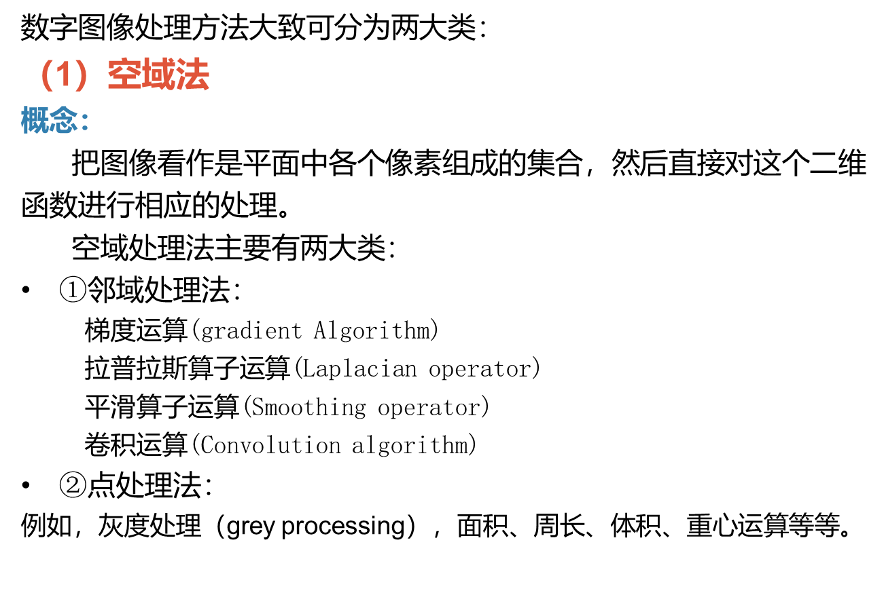

Slide 28
  （2）频域法
    概念：
      首先，对图像进行正交变换，得到变换域系数阵列；
      然后，再施行各种处理；
      处理后，再反变换到空间域，得到处理结果。
    这类处理包括：
      滤波、数据压缩、特征提取等处理。

Slide 29
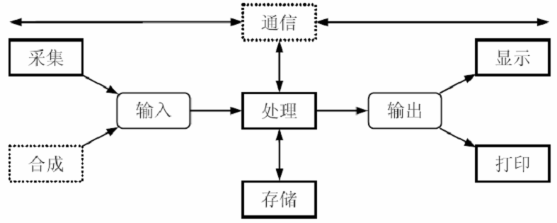
数字图像处理系统的构成示意图如图1-8。
  注意：
    采集模块和合成模块构成了系统的输入。
    显示模块和打印模块构成了系统的输出。
    合成模块是与系统相关的、涉及其他学科的模块，这里不作介绍。
图1-8 数字图像处理系统的构成示意图

Slide 30
数字图像处理系统的主要模块包括：
  （1）图像信息的采集(Image Information Acquisition)
  （2）图像信息的存储(Image information Storage)
  （3）图像信息的通信
  （4）数字图像的处理
  （5）图像信息的显示
shanghai
rapidesign

Slide 31
  （1）图像信息的采集(Image Information Acquisition)
    主要是把一幅图像转换成适合计算机或数字设备处理的数字信号。
    该过程主要包括：摄取图像、光电转换及数字化等几个步骤。
  （2）图像信息的存储(Image information Storage)
    图像信息存贮的突出特点是数据量巨大。
    为解决海量存贮问题，主要研究数据压缩、图像格式及图像数据库、图像检索技术等。
      常用的图像格式包括：BMP、JPEG、GIF、TIFF等。
    一般地，作档案存贮主要采用磁带、磁盘或光盘。

Slide 32
  （3）图像信息的通信
    图像信息的通信可分为两类：
      系统内部通信
        多采用DMA技术(Direct Memory Access）以解决速度问题。
      外部远距离通信
        主要研究图像通信问题，主要解决占用带宽问题。
    目前，已有多种国际压缩标准来解决这一问题，图像通信网正在逐步建立。
      彩色电视制式：NTSC、PAL、SECAM等。
      会议电视传输协议：H.320、H.323、RTP/RTCP、UDP等。
      编码标准：H.261、H.263、H.264、H.26L、MPEG1、MPEG2、MPEG4、MPEG7等。

Slide 33
  （4）数字图像的处理
    ① 几何处理(geometrical processing)
    ② 算术处理(Arithmetic processing)
    ③ 图像增强(Image Enhancement)
    ④ 图像复原(Image Restoration)
    ⑤ 图像重建(Image Reconstruction)
    ⑥ 图像编码(Image Encoding)
    ⑦ 图像识别(Image Recognition)，即模式识别
    ⑧ 图像理解(Image Understanding)
shanghai
rapidesign

Slide 34
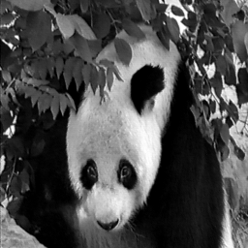
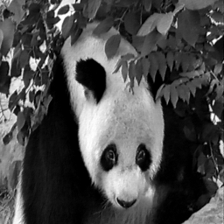
    ①几何处理(geometrical processing)
      主要包括：座标变换、图像的放大、缩小、旋转、移动、多个图像配准，全景畸变校正，扭曲校正，周长、面积、体积计算等。
      图1-9是图像的水平镜像效果图。
(a)
(b)
图1-9 几何处理效果实例。(a)原始图像 ，(b)水平镜像处理后图像

Slide 35
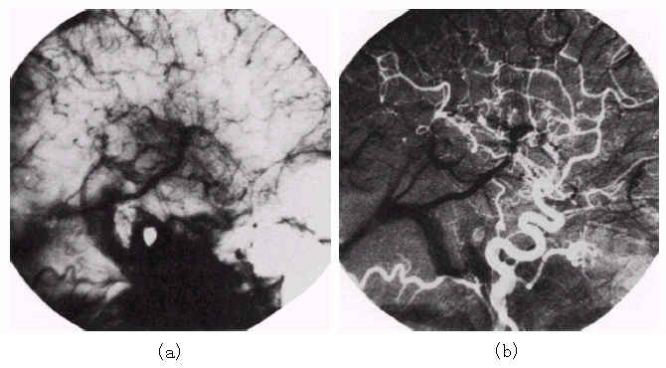
    ②算术处理(Arithmetic processing)
      主要对图像施以＋、－、×、÷等运算。
      例如，医学图像的减影处理就有显著的效果，如图1-10。
图1-10 图像相减增强。(a)掩模图像，(b)减除掩模图像后的图像(把对比介质注入血管后拍摄的图像)

Slide 36
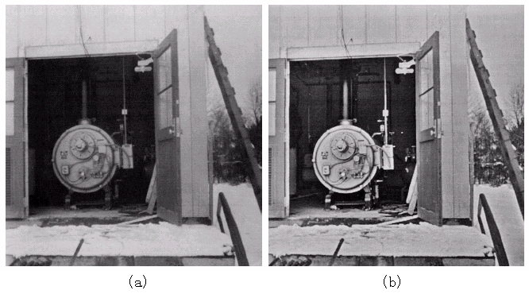
    ③图像增强(Image Enhancement)
      主要是突出图像中感兴趣的信息，而减弱或去除不需要的信息，从而使有用信息得到加强，便于区分或解释。
      图1-11是经同态滤波处理后的增强图像。
图1-11 (a)原图像，(b)用同态滤波处理后的图像(注意掩体内的细节)

Slide 37
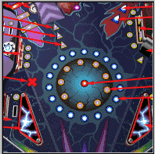
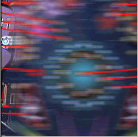
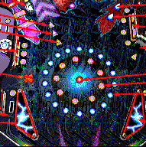
    ④图像复原(Image Restoration)
      主要目的是去掉干扰和模糊，恢复图像的本来面目。
      图1-12是图像经复原后的效果图。
图1-12 (a)原图像，(b)干扰图像，(c)复原后的图像

Slide 38
    ⑤图像重建(Image Reconstruction)
      图像重建处理是从数据到图像的处理，即输入的是某种数据，而处理结果得到的是图像。
        该处理的典型应用就是发明于1972年的CT技术，早期为X光CT，后来发展的有ECT、超声CT、核磁共振（NMR）等。
      几何处理、图像增强、图像复原都是从图像到图像的处理，即输入的原始数据是图像，处理后输出的也是图像。
    ⑥图像编码(Image Encoding)
      图像编码的研究属于信息论中信源编码范畴。
      主要宗旨是利用图像信号的统计特性及人类视觉的生理学及心理学特性对图像信号进行高效编码，即研究数据压缩技术，以解决数据量大的矛盾。

Slide 39
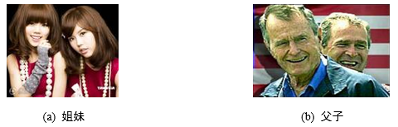
    ⑦图像识别(Image Recognition)，即模式识别
      模式识别的方法大致有三种：
        统计识别法：侧重于特征。句法结构模式识别法：侧重于结构和基元。模糊识别法：把模糊数学的一些概念和理论用于识别处理。
      模式识别技术面临许多挑战性的问题，如图1-13。
图1-13 图像理解示例（人脸识别）

Slide 40

    ⑧图像理解(Image Understanding)
      有时也叫景物理解，是由模式识别发展起来的方法，该处理输入的是图像，输出的是一种描述。
        这种描述并不仅是单纯的用符号作出详细的描绘，而是要利用客观世界的知识使计算机进行联想、思考及推论，从而理解图像所表现的内容。

Slide 41
  （5）图像信息的显示
    目的是为人或机器提供一幅更便于解译和识别的图像。
    分辨率从256×256、512×512、1024×1024，至今已有2048×2048的高分辨率的显示设备问世。图像的输出有二种技术：
      硬拷贝
      如：照相、激光拷贝、彩色喷墨打印等。
      软拷贝
        如： CRT显示、液晶显示器LCD、彩色等离子显示技术（Plasma Display Panel-PDP）、场致发光显示器(Field Effect Display-FED)、 E-Paper （电子纸,数码纸）等。

Slide 42
  （6）图像信息的打印
    打印设备一般用于输出较低分辨率的图像，近年来也可用于输出较高分辨率的图像。输出较高分辨率的图像采用的是各种热敏、热升华、喷墨和激光打印机等设备。
    常用的技术包括：半调输出技术、抖动输出技术等。

Slide 43
表1-1 数字图像处理的应用领域
学科 | 应用内容 | 学科 | 应用内容
物理、 化学 | 结晶分析、谱分析 | 生物、 医学 | 细胞分析、染色体分类、血球分类、X光照片分析、CT
环境 保护 | 水质及大气污染调查 | 地质 | 资源勘探、地图绘制、GIS
农林 | 植被分布调查、农作物估产 | 海洋 | 鱼群探查、海洋污染监测
水利 | 河流分布、水利及水害调查 | 气象 | 云图分析等
通信 | 传真、电视、多媒体通信 | 工业、 交通 | 工业探伤、铁路选线、机器人、产品质量监测
经济 | 电子商务、身份认证、防伪 | 军事 | 军事侦察、导弹致导、电子沙盘、军事训练
法律 | 指纹识别等 | 安全 | 加密、信息隐藏、数字水印等

Slide 44
数字图像处理领域中需要进一步研究的问题包括：
  (1)在进一步提高精度的同时着重解决处理速度问题。
  (2)加强软件研究、开发新的处理方法，特别要注意移植和借鉴其他学科的技术和研究成果，创造新的处理方法。
  (3)加强边缘学科的研究工作，促进图像处理技术的发展。
    如：人的视觉特性、心理学特性等的研究如果有所突破，将对图像处理技术的发展会有极大的促进作用。
  (4)加强理论研究，逐步形成图像处理科学自身的理论体系。
  (5)时刻注意图像处理领域的标准化问题。
    图像的信息量大、数据量大、故而图像信息的建库、检索和交流是一个极严重的问题。
    应及早建立图像信息库，统一存放格式，建立标准子程序，统一检查方法。

Slide 45

图像处理技术的未来发展大致可归纳如下：
  (1)图像处理的发展将向着高速、高分辨率、立体化、多媒体化、智能化和标准化方向发展。
    围绕着HDTV（高清晰度电视）的研制将开展实时图像处理的理论及技术研究。
  (2)图像、图形相结合朝着三维成像或多维成像的方向发展。
  (3)硬件芯片研究
  (4)新理论与算法研究
    如：Wavelet 、Fractal 、Morphology、遗传算法、神经网络等。

Slide 46

教材：思考题和练习题
1-2 试简述数字图像处理的特点。
1-3 试简述数字图像处理的方法分类。
1-6 波特率（baud rate）是一种常用的离散数据传输度量。当采用二进制时，它等于每秒所传输的比特数。若传输时，需先传输1个起始比特，再传输8个比特的信息，最后传输1个终止比特。试求：
(1) 以9600波特传输一幅256×256的256色灰度级图像所需的时间。
(2) 以38400波特传输一幅1024×1024的真彩色图像所需的时间。

Slide 47
